Slide 1


Mapas de Procesos
AES - Procesos de Negocio
Conferencista: Carlos Rafael Robles
c.robles@javeriana.edu.co
Notes:
Para obtener más plantillas de muestra, haga clic en la pestaña Archivo y después, en la ficha Nuevo, haga clic en Plantillas de muestra.

Slide 2
¿Qué es un proceso de negocio?
Conjunto de actividades interrelacionadas que transforman entradas en salidas generando un valor agregado para el cliente y respetando el concepto de negocio de la compañía.
Transformación (Agregación de valor)
Proceso
Entradas
Salidas
Utilidad
Negocio
Costos
Ingresos

Slide 3
Empresa Vista Como Proceso
Proceso 1
Proceso 2
Proceso 3
Entradas
Salidas
Entradas
Salidas
Entradas
Salidas
Utilidad
Utilidad
Utilidad
Costos
Ingresos
Costos
Ingresos
Costos
Ingresos

Slide 4
Clasificación de Procesos
Estratégicos
Misionales
Apoyo

Slide 5
Mapa de Procesos
Estratégicos
Misionales
Soporte
Mapa de Procesos: Representación Gráfica de los procesos de una entidad

Slide 6
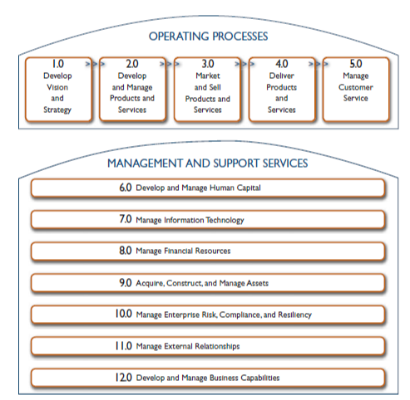
Benchmarking APQC

Slide 7
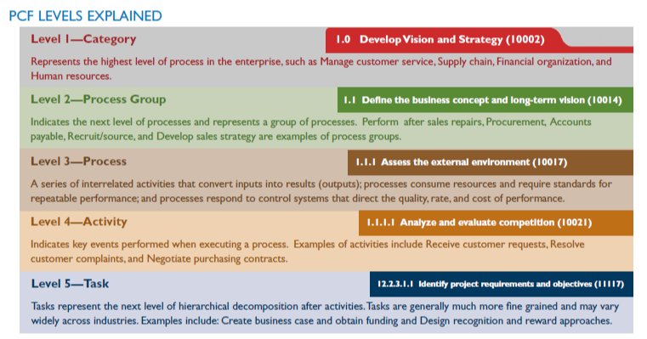
Benchmarking APQC

Slide 8
Benchmarking APQC
EMPRESA
APQC

Slide 9
Benchmarking APQC (Vista APQC)
APQC
1
Alineado
¿Está alineado?
Sí
¿Es formal?
Sí
Sí
¿Justifica Alinearlo?
2
A alinear
No
¿Hago esto?
Justificar
No alineación
EMPRESA
No
3
No
No
4
A formalizar
¿Debería Hacerlo?
A
Implementar
Sí
5
No
6
Justificar
Exclusión

Slide 10
Benchmarking APQC (Vista Empresa)
EMPRESA
Sí
1
Incluido en
APQC
¿Está en APQC?
EMPRESA
2
Adicional
No

